Slide 1
스마트 교통물류 — 오리엔테이션
2026학년도 2학기 · 가천대학교 스마트시티학과 · 학부 3학년 · 12주 과정
여지호 · 가천대학교 스마트시티학과
2026-09-01 (화)

Slide 2
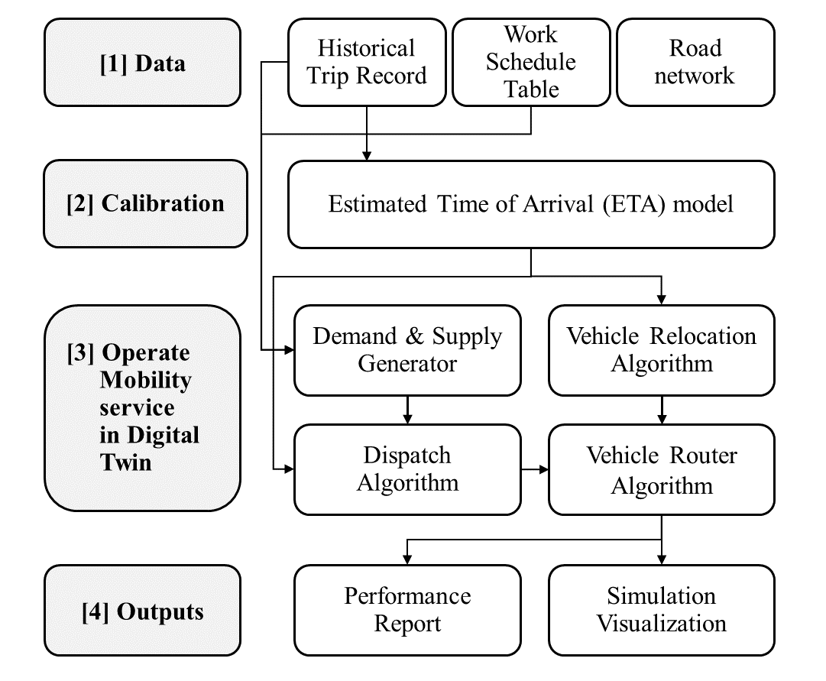
1. 이 과목에서 만드는 것
한 학기 동안 도시 모빌리티 시뮬레이터 한 대를 밑바닥부터 만듭니다.
도로망을 읽어 최단경로를 구하고, 대중교통 시간표로 환승 경로를 찾고, 통행 수요를 만들어 차량에 배차하고, 그 결과를 지표와 그림으로 냅니다.
마지막에는 각자 사는 동네의 대중교통을 시뮬레이션합니다.
데이터 분석·최적화·머신러닝을 따로 배우지 않습니다. 시뮬레이터를 만드는 데 필요해진 지점에서 하나씩 다룹니다.

Slide 3
2. 학습 목표
이 과목을 마치면 다음을 할 수 있습니다.
OpenStreetMap 도로망과 GTFS 대중교통 시간표를 읽어 분석에 쓸 수 있는 형태로 만듭니다.
최단경로 알고리즘(다익스트라, A*)과 대중교통 경로 탐색(RAPTOR)을 직접 구현하고, 실제 엔진과 대조해 정확도를 검증합니다.
통행 수요를 생성하고, 승객과 차량을 배차하는 알고리즘을 비교합니다.
이산시간 시뮬레이션 루프를 직접 짜고, 그 결과를 서비스율·대기시간·차량 가동률로 해석합니다.
실제 지역을 대상으로 개선 시나리오를 설계하고, 시뮬레이션으로 그 효과를 숫자로 제시합니다.

Slide 4
3. 직접 짜는 것 셋, 가져다 쓰는 것
세 가지는 라이브러리 없이 직접 짭니다. 최단경로(3주차, 약 90줄), 대중교통 경로 탐색 RAPTOR(5주차, 약 150줄), 시뮬레이션 루프(11주차, 약 150줄)입니다.
셋 다 짧고, 짜 보지 않으면 안에서 무슨 일이 일어나는지 알 수 없습니다.
나머지는 완성된 코드를 읽고 인자를 바꿔 가며 실험합니다. 수요 생성기와 배차 알고리즘이 여기에 속합니다.
무거운 계산은 DTUMOS 엔진에 HTTP로 맡깁니다. 엔진 내부는 Rust로 되어 있지만, 이 과목에서 Rust를 다루지는 않습니다.
직접 짠 코드는 항상 기준과 대조합니다. 다익스트라는 NetworkX와, RAPTOR는 실제 엔진과 맞춰 봅니다.

Slide 5
4. 12주 흐름
주차 | 날짜 | 교재 | 주제 | 그 주에 만드는 것
1 | 09-01 / 09-02 | 0장, 1장 | 환경 준비와 시뮬레이션 개요 | 첫 시뮬레이션 실행, 결과 읽기
2 | 09-08 / 09-09 | 2장 | 도로망 데이터 | OSM 도로망 → 인접 리스트, 통행수단 필터
3 | 09-15 / 09-16 | 3장 | 밑바닥부터 최단경로 | 다익스트라·A\* 직접 구현
4 | 09-22 / 09-23 | 4장, 5장 | 시간대별 속도 · GTFS | 혼잡 반영 경로, GTFS 읽기·필터링
5 | 09-29 / 09-30 | 6장 | 밑바닥부터 RAPTOR | 대중교통 경로 탐색 직접 구현
6 | 10-06 / 10-07 | 7장 | 환승·요금과 대중교통 지표 | 통합환승요금 계산, 실제 엔진과 대조
7 | 10-13 / 10-14 | 8장, 12장 | 통행 수요와 결과 읽기 | 수요 생성, 지표 계산과 시각화
8 | 10-20 / 10-21 | — | 휴강 (강릉세계총회) | 온라인 과제 — 프로젝트 대상지 확정
9 | 10-27 중간시험 / 10-28 | — | 중간시험 및 해설 | 프로젝트 중간 점검
10 | 11-03 / 11-04 | 9장, 10장 | 통행시간 예측과 배차 최적화 | ETA 모델, 할당 문제, 물류 배송 최적화
11 | 11-10 / 11-11 | 11장 | 이산시간 시뮬레이션 루프 | 시뮬레이션 루프 직접 구현
12 | 11-17 종강 | — | 기말 프로젝트 발표 | 개인 프로젝트 제출·발표

Slide 6
5. 수업 방식
화요일에 개념과 코드를 함께 보고, 수요일에 직접 짜고 돌립니다. 노트북을 매 시간 가져옵니다.
LLM을 수업 중에도 씁니다. ChatGPT, Claude, Gemini 등의 구독을 권장합니다.
나온 코드를 이해하고, 실행되지 않을 때 어디서 막혔는지 짚고 고칠 수 있어야 합니다. 중간시험 코딩테스트에서도 쓸 수 있습니다.
"돌아간다"와 "맞다"는 다릅니다. 직접 짠 코드는 항상 기준과 대조합니다. 이 습관이 이 과목에서 가장 오래 남는 것입니다.
8주차(10-20, 10-21)는 강릉세계총회 참석으로 휴강합니다. 온라인 과제로 대체하고, 필요하면 보강기간(11-24~11-25)을 씁니다.

Slide 7
6. 평가
항목 | 비중 | 비고
중간시험 | 30% | 10-27(화) · 범위 교재 0~8장, 12장
기말 개인 프로젝트 | 40% | 내가 사는 동네의 대중교통 시뮬레이션
과제 및 참여도 | 20% | HW1~HW3
출결 | 10% | 결석 1점/회 감점(1회까지 미차감), 지각 0.5점(2회까지 미차감)
중간시험은 단답형(closed-book, 40%)과 코딩테스트(open-book, 60%)입니다. 코딩테스트는 사이버캠퍼스로 출제하고, LLM을 쓸 수 있습니다.
코딩테스트는 외운 것을 묻지 않습니다. 주어진 데이터에서 답을 뽑아내는 과정을 봅니다.

Slide 8
7. 기말 개인 프로젝트 — 내가 사는 동네의 대중교통
각자 사는 동네를 골라 대중교통을 시뮬레이션하고, 개선 시나리오 하나의 효과를 숫자로 제시합니다. 6주차에 시작해 12주차에 발표합니다.
평가 100점: 데이터 준비 20 · 경로 탐색 정확도 20 · 시나리오 설계 20 · 지표 해석 25 · 발표와 재현성 15
시점 | 산출물
6주차 | 대상지 선정, 경계 GeoJSON
8주차 (HW3) | 필터링한 GTFS, 정류장·노선 수, route_type 분포표
9주차 | 수요 데이터와 시간대별 프로파일
11주차 | 자기 RAPTOR로 O-D 100건 질의, 실제 엔진과 대조표
12주차 | 개선 시나리오 1개(배차간격 단축 / 노선 신설 / 정류장 이설)의 before-after, 발표

Slide 9
8. 과제
과제 | 마감 | 내용
HW1 | 3주차 (09-15) | 교재 2장 연습문제 — 하남시 도로망 통계와 스냅
HW2 | 6주차 (10-06) | 자기가 짠 RAPTOR를 레퍼런스와 대조하고 차이를 설명
HW3 | 9주차 (10-27) | 프로젝트 대상지 GTFS 필터링 결과 (8주차 휴강 대체)
기말 프로젝트 | 12주차 (11-17) | 내가 사는 동네의 대중교통 시뮬레이션 (개인)
과제는 모두 "돌아가는 코드"가 아니라 "기준과 대조한 결과"를 냅니다. 무엇과 비교했고 어디가 달랐는지를 씁니다.

Slide 10
9. 실습 환경 — 설치
Python 3.11을 씁니다. 교재 저장소를 받고 의존성을 설치하면 끝납니다.
git clone https://github.com/jihoyeo/mobility-simulation-book.git
cd mobility-simulation-book
pip install -r requirements.txt
requirements.txt는 버전을 전부 고정해 두었습니다. 같은 버전이면 같은 그림이 나옵니다.
설치가 끝났는지는 from smartmob import Dtumos 한 줄로 확인합니다.

Slide 11
9. 실습 환경 — 엔진과 코랩
시뮬레이션 엔진은 강의용 공용 서버를 씁니다. 서버에 붙지 못해도 교재에 녹화된 실행 결과로 모든 코드가 돌아가므로, 집에서 복습할 때 설치할 것이 따로 없습니다.
엔진 내부를 직접 열어 보는 실습은 각자 노트북에서 Docker로 돌립니다. 사전 빌드 이미지를 배포합니다.
구글 코랩도 됩니다. 각 장의 Colab 배지를 누르고 첫 셀에서 smartmob.colab.bootstrap()을 실행합니다.

Slide 12
10. 교재와 참고 자료
주교재: Urban Mobility Simulation — Digital Twin for Urban Mobility Systems (jihoyeo.github.io/mobility-simulation-book). 학기 중 계속 고쳐지므로 웹으로 읽는 것이 항상 최신본입니다. 코드는 같은 이름의 GitHub 저장소에 있습니다.
부교재: 『핸즈온 머신러닝 3판』(10주차 ETA 예측 모델의 배경), Google OR-Tools 문서(10주차 배차·물류 최적화 실습).
참고 문헌은 해당 주차에 다시 안내합니다.
Boeing (2017) OSMnx — 2주차 · Delling, Pajor & Werneck (2015) RAPTOR 원논문 — 5~6주차
Kuhn (1955) 헝가리안 방법 — 10주차 · Alonso-Mora et al. (2017) 라이드셰어링 배차 — 10~11주차 · Lopez et al. (2018) SUMO — 1주차 비교 대상

Slide 13
11. 운영 정보
항목 | 내용
강의 시간 | 화 13:00–14:50 / 수 15:00–16:50
강의실 | AI공학관 210호
수업 방식 | 대면수업 원칙 (보강은 비대면 활용)
오피스 아워 | 수 17:00–20:00
담당 교수 | 여지호 · jihoyeo@gachon.ac.kr
조교 | 개강 후 공지
미팅 링크 | gachon.webex.com/meet/jihoyeo
소통 | 카카오톡 단톡방 · 이메일
학생 상담 | 학기 중 1인 1회, 화·수 수업 직후. 불가능한 날짜와 시간을 상담일정 시트에 적어 주세요

Slide 14
12. 종강 이후 — P-실무프로젝트
11-24(화)부터 12-10(목)까지 평일 10:00–12:00, 210호. 최종발표는 12-11(금) 10:00–12:00입니다.
가천대 글로벌캠퍼스 셔틀버스 노선을 설계하고 최적화합니다. 정규 수업에서 만든 시뮬레이터를 그대로 씁니다.
정해진 노선(고정 시간표)과 수요응답 방식을 같은 수요 위에서 비교하고, 차량 대수·배차간격·정원을 바꿔 가며 파레토 프론트를 그립니다.
저장소: github.com/jihoyeo/p-practical-project

Slide 15
13. 오늘 할 일
거주지 설문에 응답합니다. 도로망까지 준비된 도시는 하남·성남·서울·수원 넷뿐이라, 설문 상위 10개 시군구를 미리 준비해 두고 기말 프로젝트 대상지를 그 메뉴에서 고릅니다.
카카오톡 단톡방에 들어옵니다.
수요일 수업 전까지 Python 3.11과 교재 저장소를 설치합니다. from smartmob import Dtumos가 되면 끝입니다.
상담일정 시트에 상담이 불가능한 날짜와 시간을 적습니다.
다음 시간(수 15:00, 210호): 하남시 도로망을 읽고 첫 시뮬레이션을 돌립니다. 노트북을 가져옵니다.
Notes:
오리엔테이션 뒤 남는 시간에 1주차 화요일 분(교재 1장 「왜 시뮬레이션인가」)을 시작합니다.

